Slide 1
Наш любимый
детский сад!
Презентацию выполнили:
Селезнева И.В.
Сендюкова Т.С.

Slide 2
Мы приходим в детский сад, Там игрушки стоят. Паровоз, Пароход Дожидаются ребят. Там картинки на стене И цветы на окне. Захочу – Поскачу На игрушечном коне! В этом доме все для нас – Сказки, песня и рассказ, Шумный пляс, Тихий час, – В этом доме все для нас! Вот какой хороший дом! В нем растем мы с каждым днем, А когда Подрастем, Вместе в школу пойдем.
(О. Высоцкая)

Slide 3
Выставка рисунков воспитанников группы “Теремок”, выполненных совместно с родителями

Slide 4
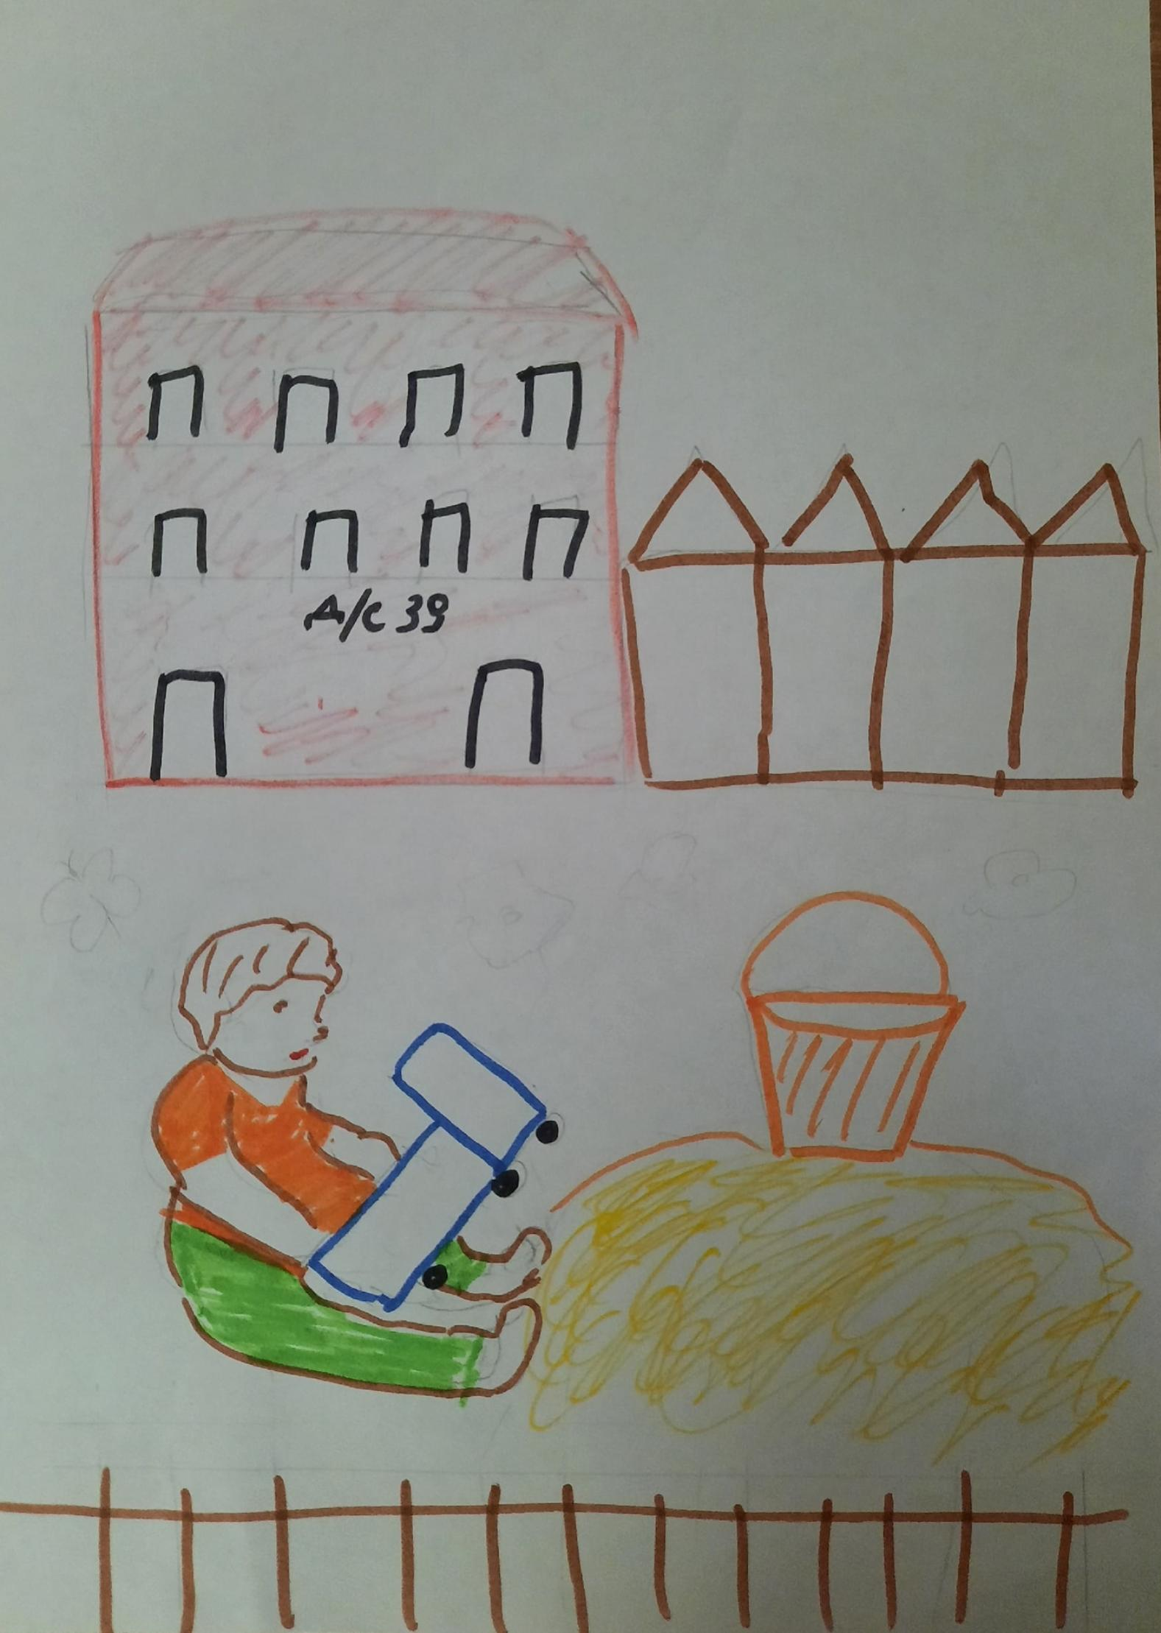
Детки в садике живут,
Здесь играют и поют,
Здесь друзей себе находят,
На прогулку с ними ходят.

Slide 5
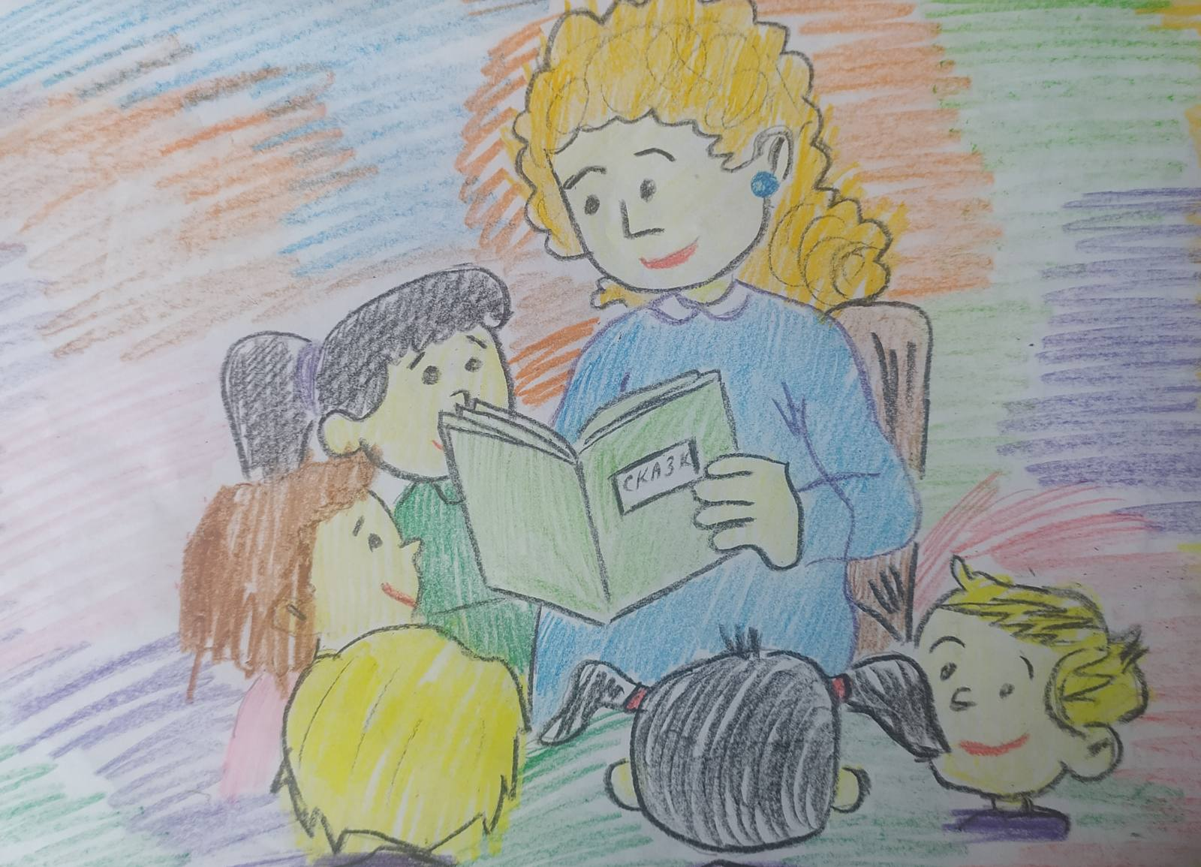

Slide 6
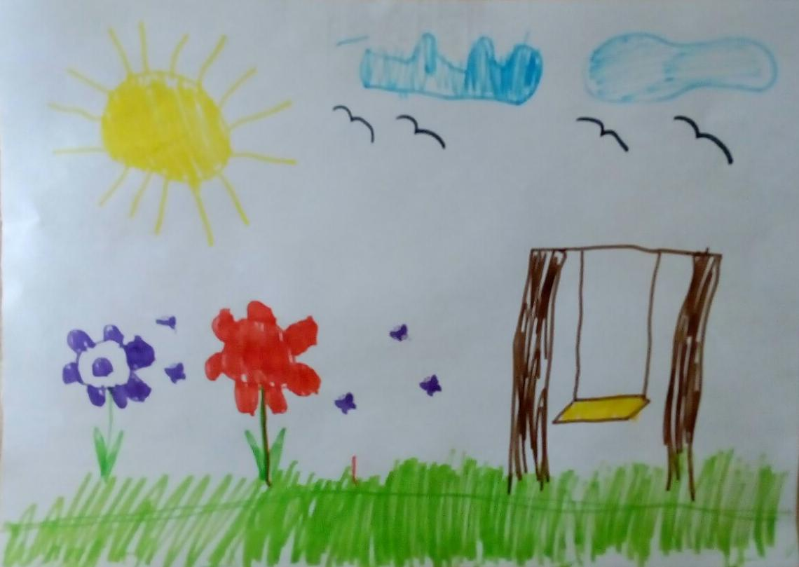

Slide 7
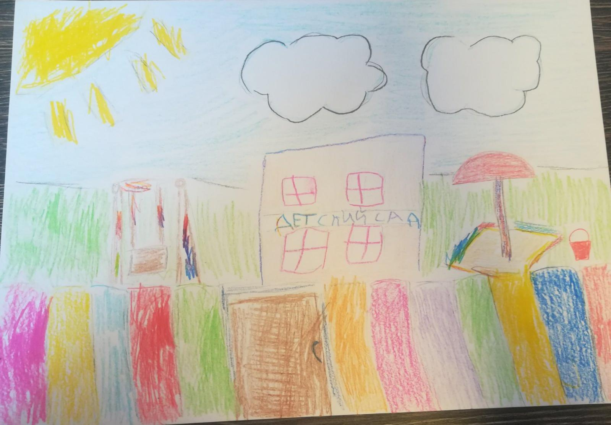

Slide 8
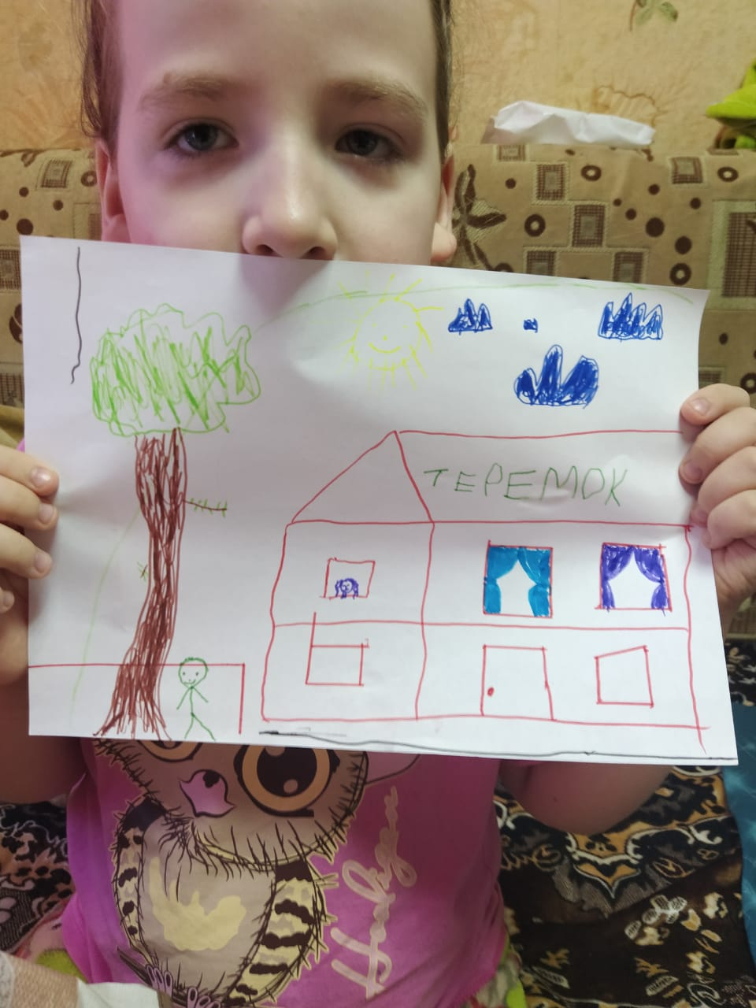
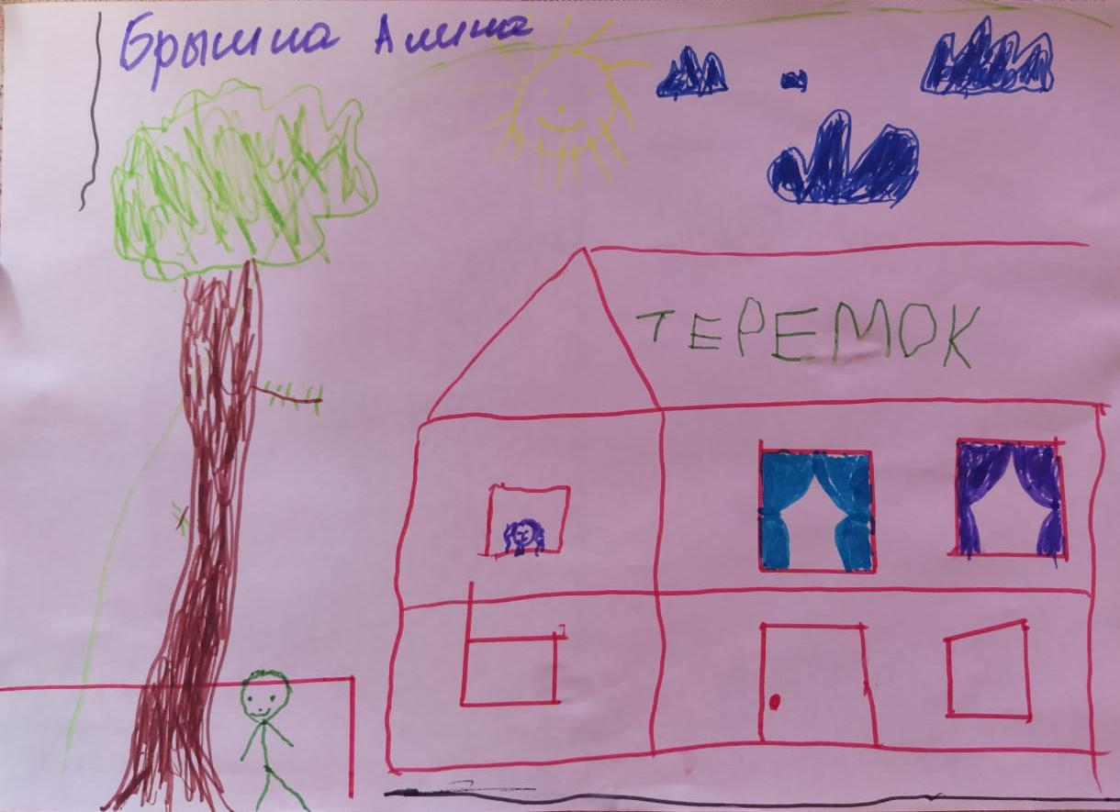

Slide 9
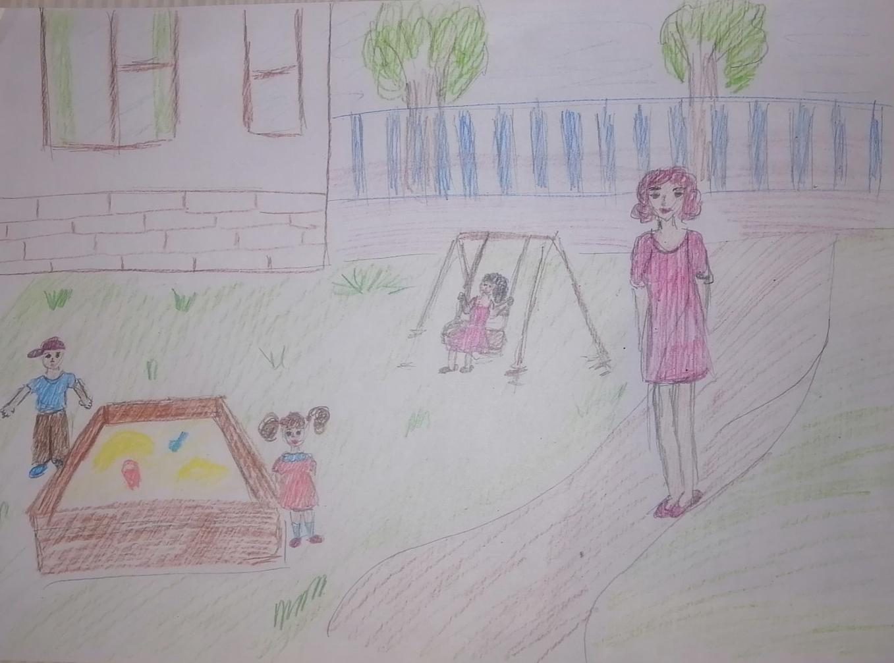

Slide 10
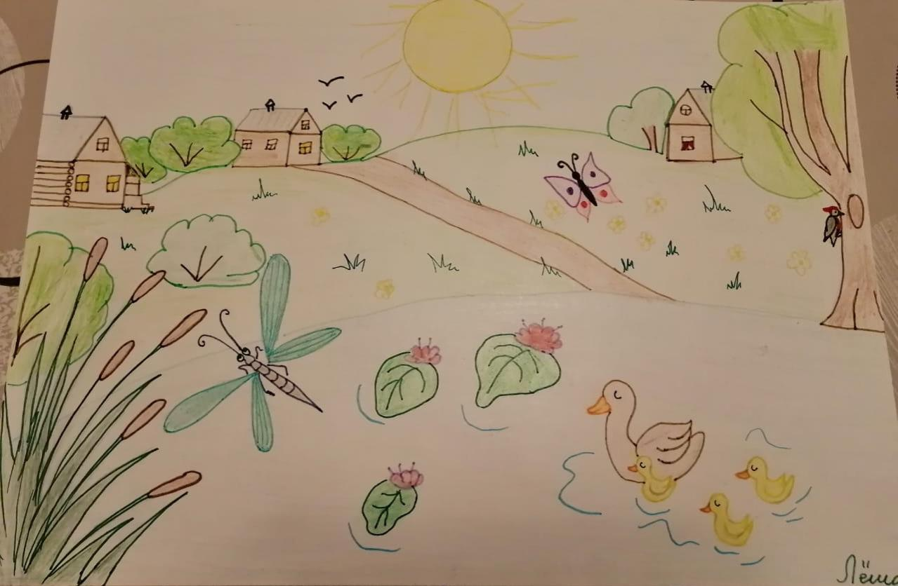

Slide 11
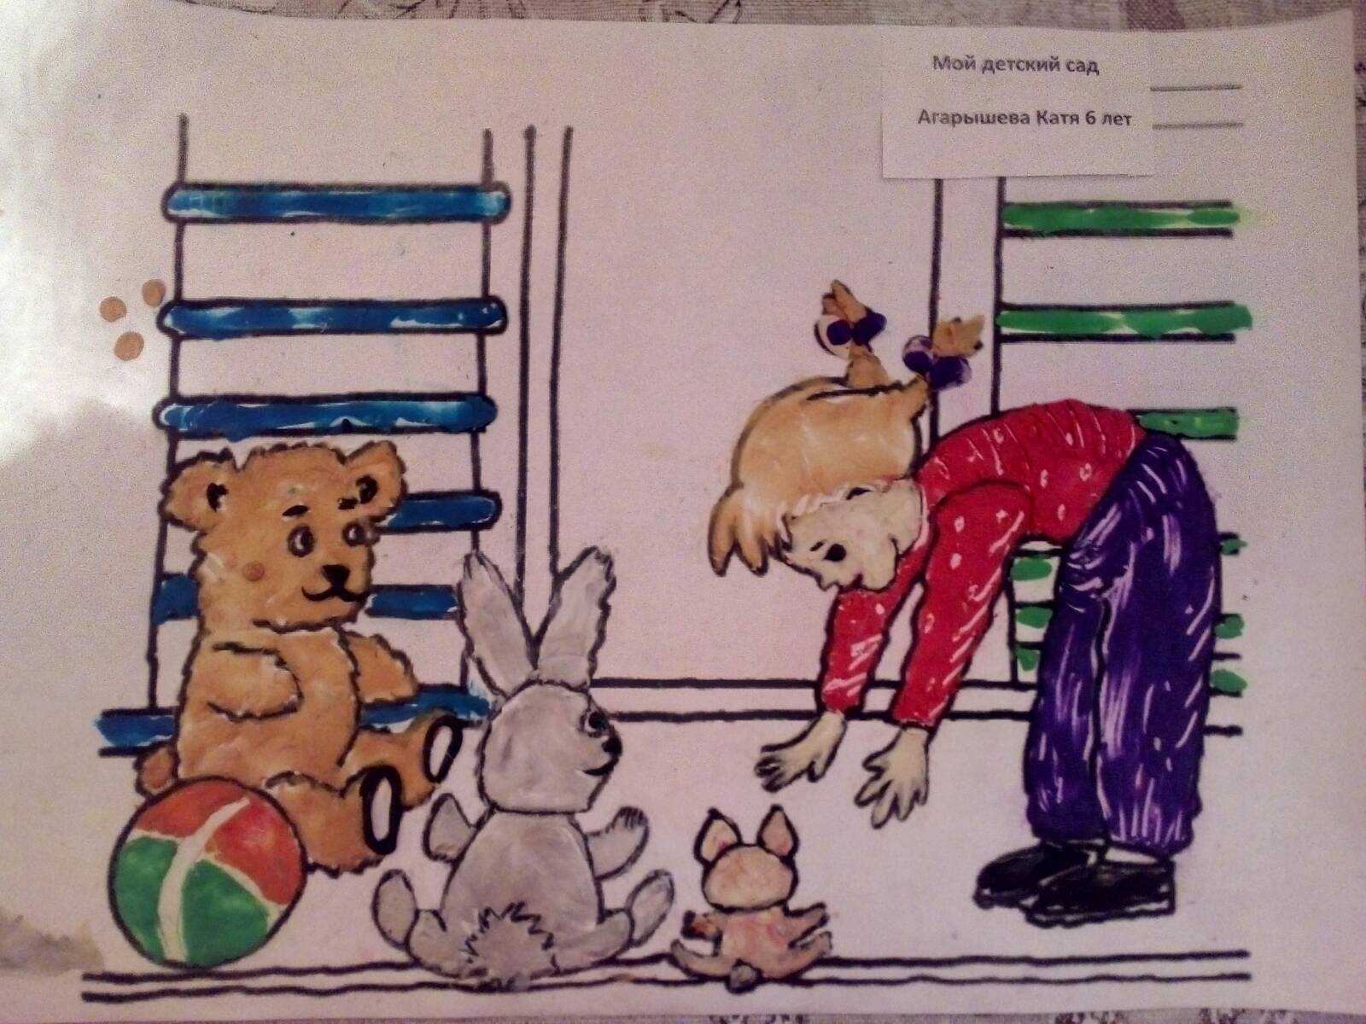
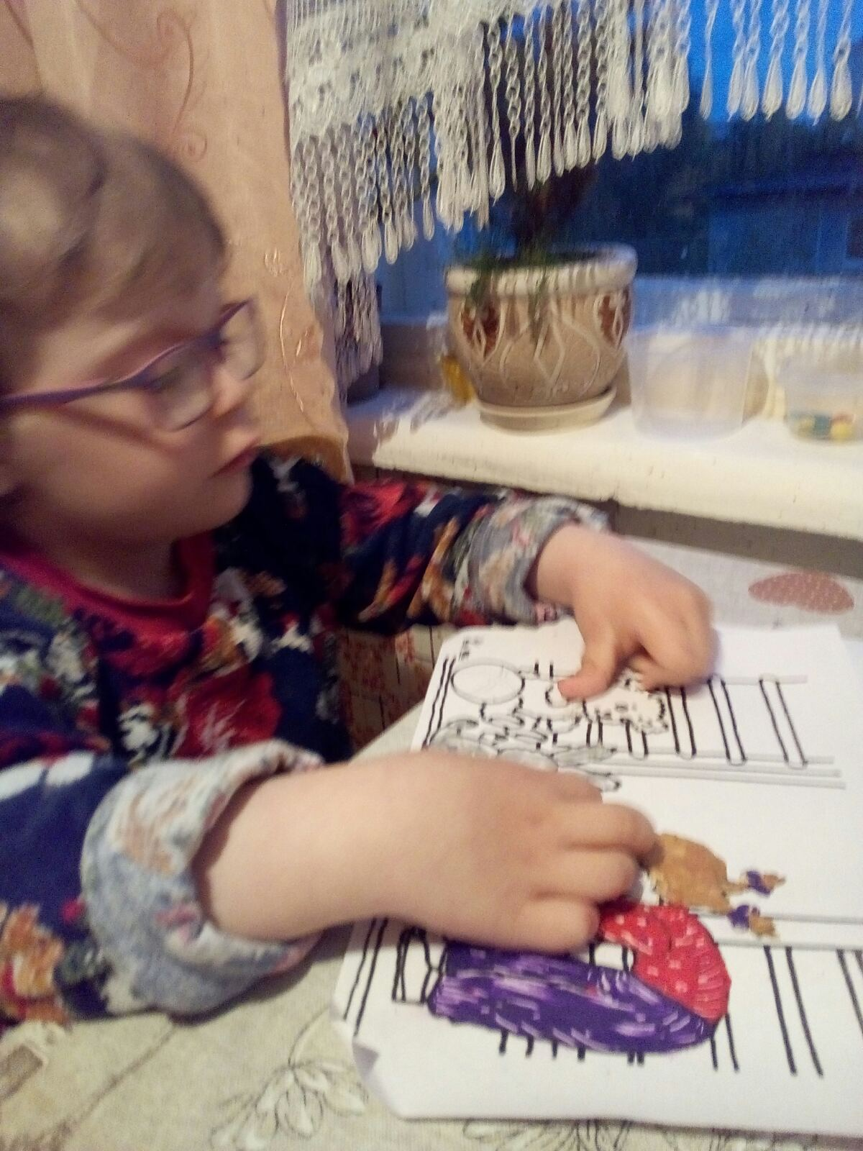

Slide 12
Наш хороший детский сад
Каждому ребёнку рад.
Приходите к нам друзья -
Будем рады вам всегда.
Спасибо за внимание!

